Slide 1
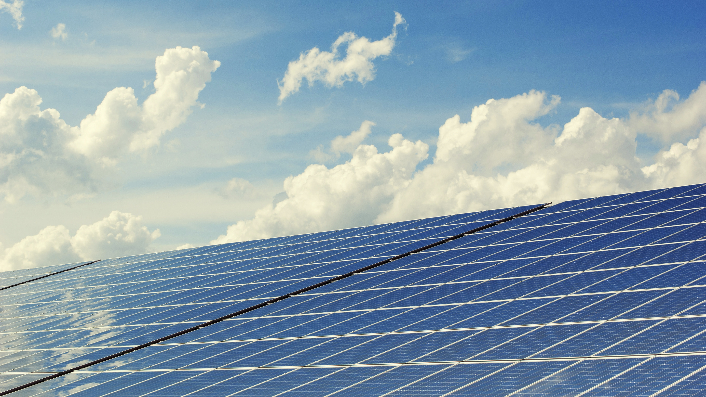

UNIVERSITATEA "VASILE ALECSANDRI“ DIN BACĂU
FACULTATEA DE INGINERIE
Domeniul
INGINERIE ENERGETICĂ
Master
ECHIPAMENTE ȘI TECHNOLOGII MODERNE ÎN ENERGETICĂ

Slide 2

Specializează-te și tu
în domeniul
INGINERIE ENERGETICĂ!
Te poți specializa în domeniul
INGINERIE ENERGETICĂ și
vei fi mai competent la locul de
muncă dacă ești deja
Inginer Energetic sau vei căpăta
cunoștințe noi în acest
domeniu dacă ești Inginer
Electric, Mecanic sau de altă
specializare.
Dacă nu lucrezi încă sau dacă vrei alt
loc de muncă, ai șanse mai mari să
lucrezi în:
  centrale termoelectrice,
  hidroelectrice, eoliene, fotovoltaice;
  unități de transport și distribuție a
  energiei electrice în cadrul E-ON,
  TRANSELECTRICA, etc.;
  unități industriale ;
  firme care execută, comercializează
  sau fac mentenanță la echipamente
  energetice;
  firme de proiectare instalații
  electrice și termice, de audit;
  servicii orășenești și comunale
  (primării, etc.).

Slide 3

Specializează-te și tu în domeniul INGINERIE ENERGETICĂ!
Te putem ajuta să devii specialist în domeniul INGINERIE
ENERGETICĂ dacă vei fi student și absolvent la masterul
ECHIPAMENTE ȘI TEHNOLOGII MODERNE ÎN ENERGETICĂ
Poți dobândi cunoștințe teoretice și practice despre:
  tehnologii moderne de producere a energiei electrice și
  termice;
  soluții moderne de realizare a stațiilor electrice;
  tehnologii noi de realizare și control a rețelelor electrice;
  calitatea energiei electrice;
  expertiza și auditarea energetică clădirilor;
  eficiență energetică, bilanțuri energetice, modelare;
  tehnici avansate pentru creșterea eficienței sistemelor de
  acționare.

Slide 4
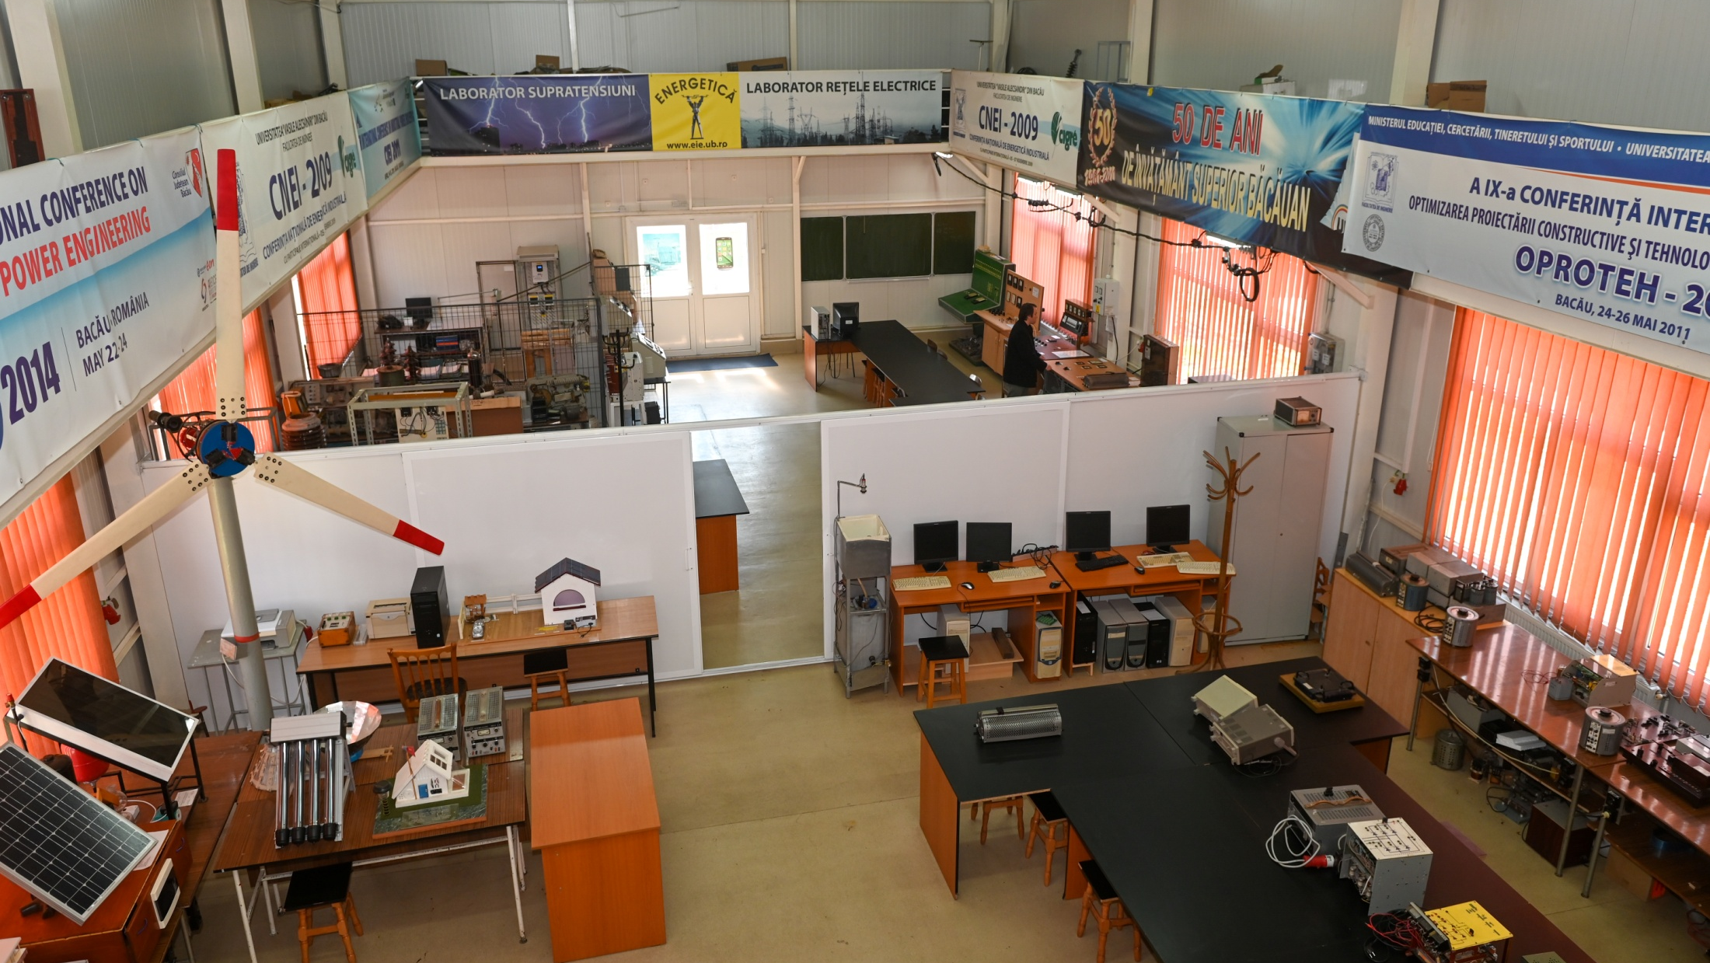
Laboratoare
Energetică

Slide 5
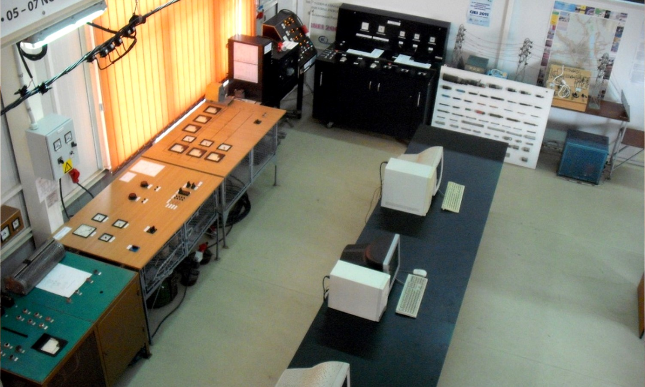
Laborator Rețele electrice

Slide 6
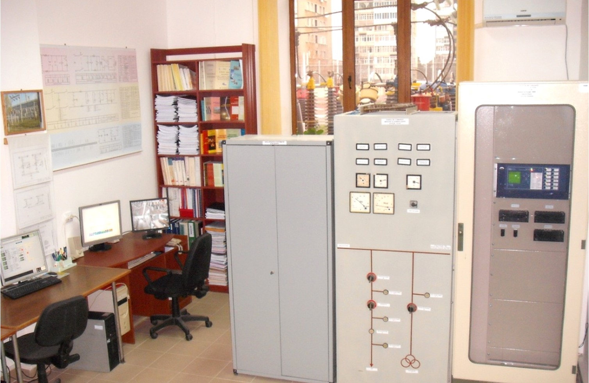
Laborator Stații electrice

Slide 7
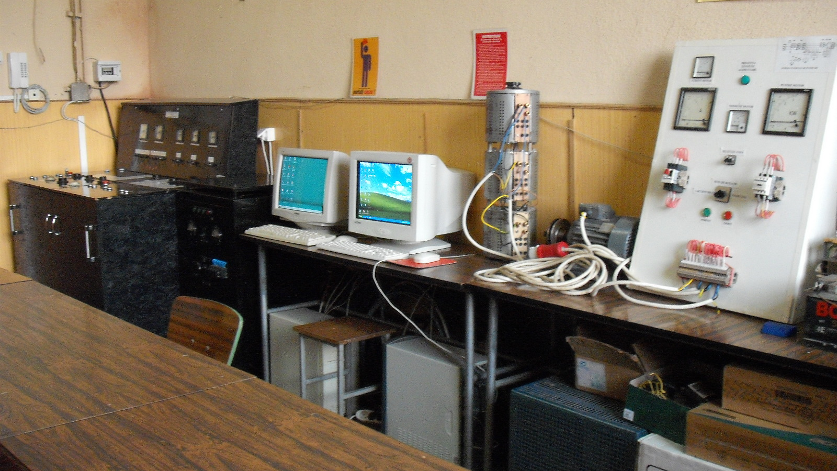
Laborator Bilanțuri energetice
și calitatea energiei

Slide 8
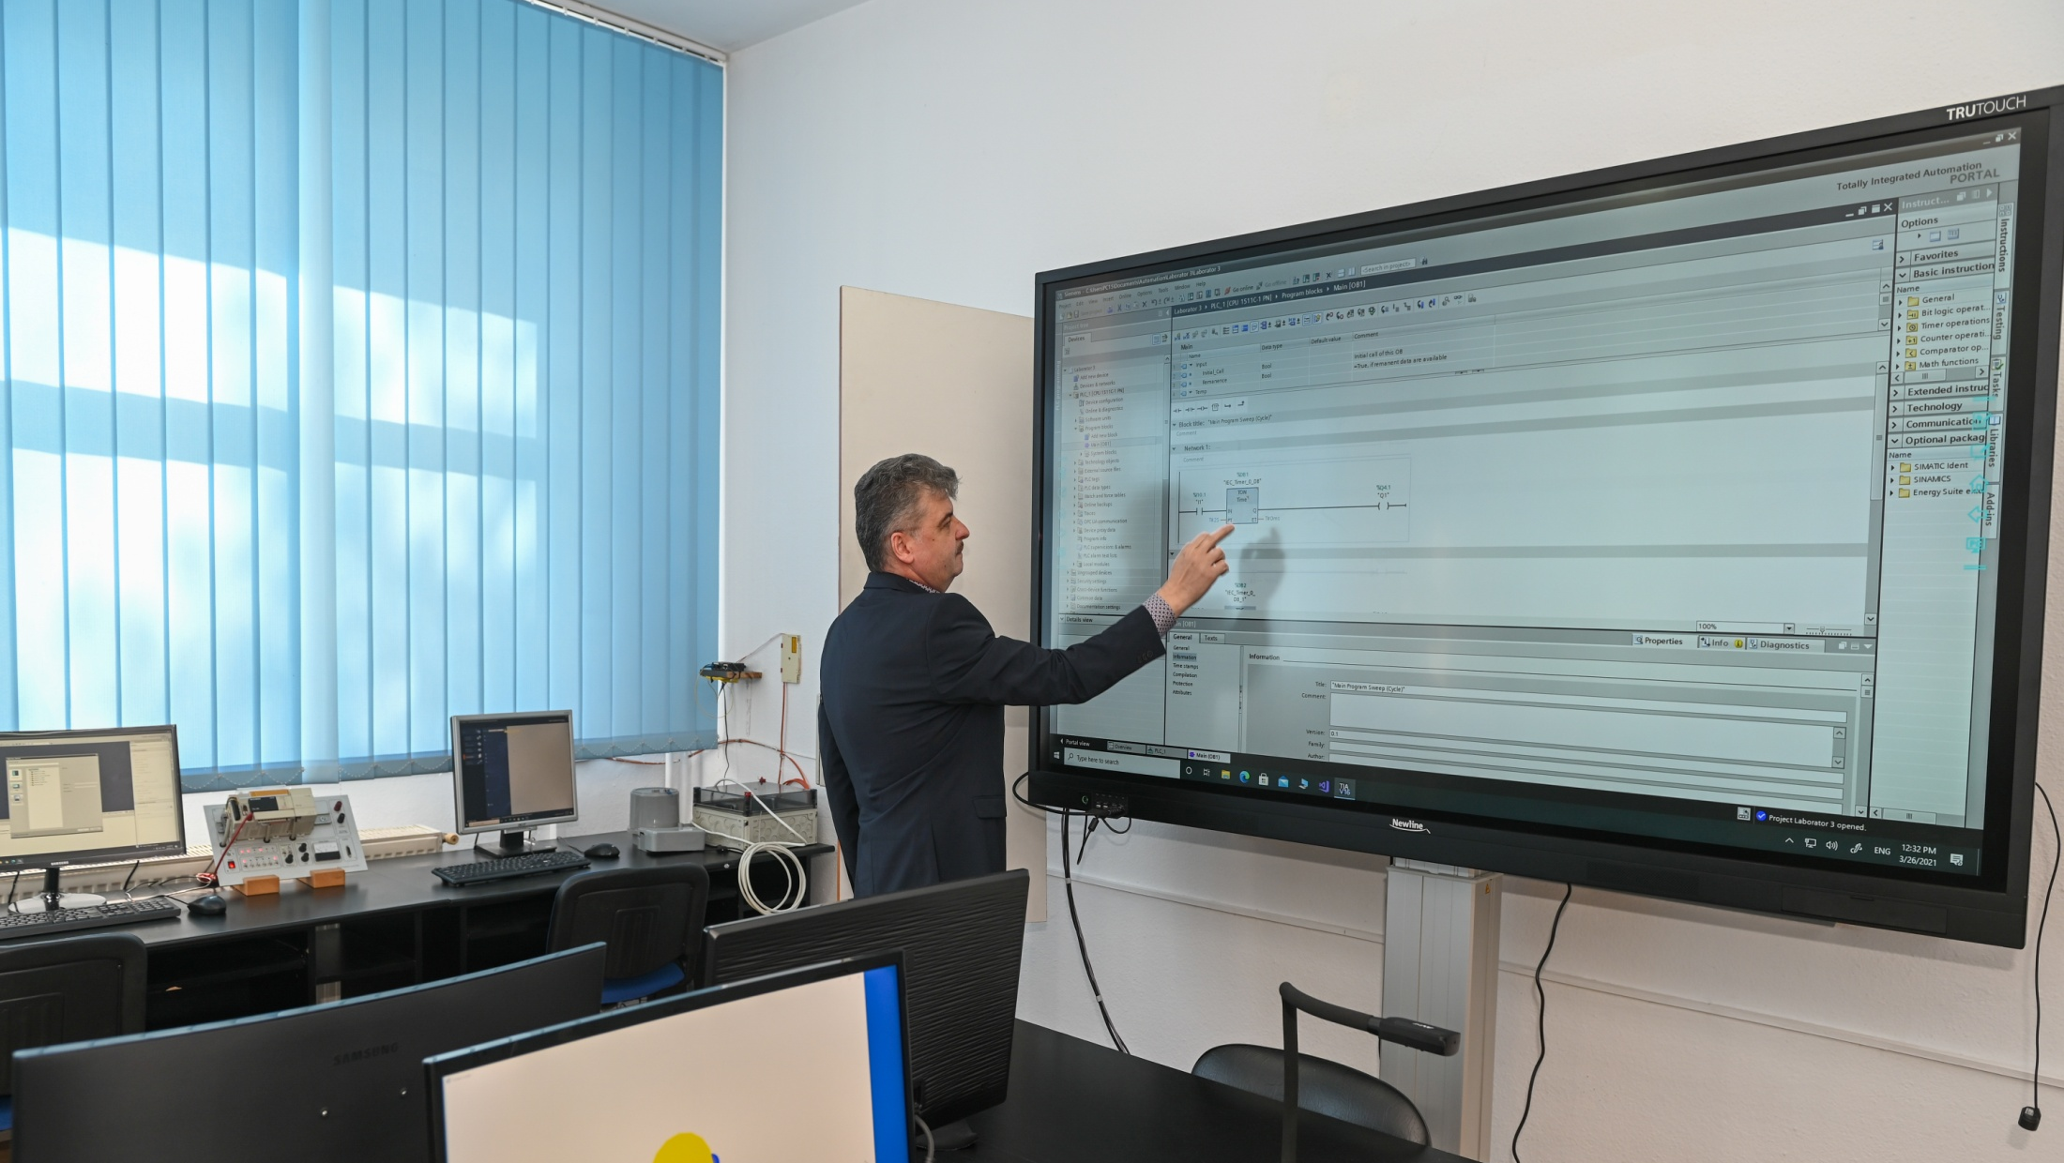
Laborator Modelare și simulare

Slide 9
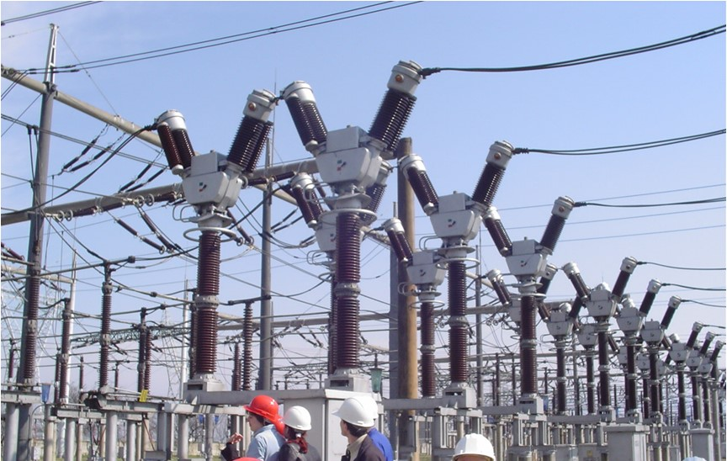
Specializează-te și tu
în domeniul
INGINERIE ENERGETICĂ!

